Slide 1
Řády
HRABAVÍ
MĚKKOZOBÍ

Slide 2
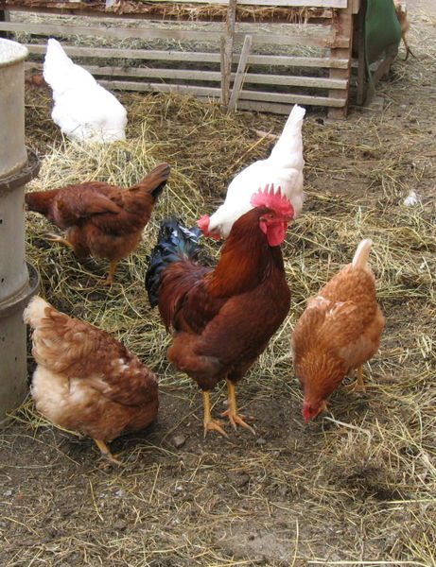
Hrabaví
kur domácí vyšlechtěn z kura bankivského původem z Asie
tělo kryté peřím – prachové a obrysové – brk, osten, prapor
hlava – zobák, hřebínek, lalůčky, oči, hruď, křídla, silné hrabavé nohy zakončené běhákem, ocas – ocasní pera, pohlavní dvojtvárnost
kostra: lebka – zobák, páteř, obratle krční, hrudní, bederní, křížové, ocasní, žebra, kost krkavčí, hřeben kosti hrudní, lopatka, kost ramenní, kost loketní, kost vřetenní, zápěstí, záprstí, články prstů, pánev, kost stehenní, kost holenní, kost lýtková, běhák, články prstů, dlouhé kosti jsou duté
pod kůží jsou svaly, které se upínají na kostru

Slide 3
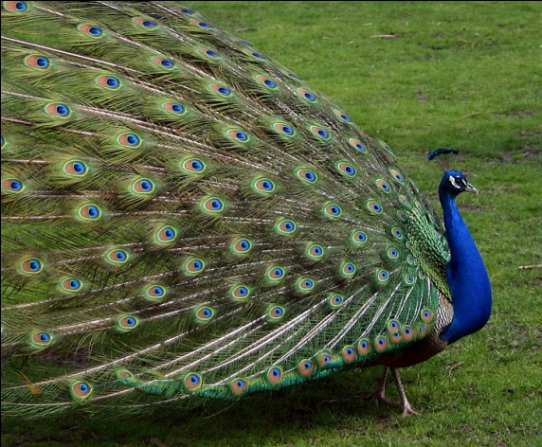
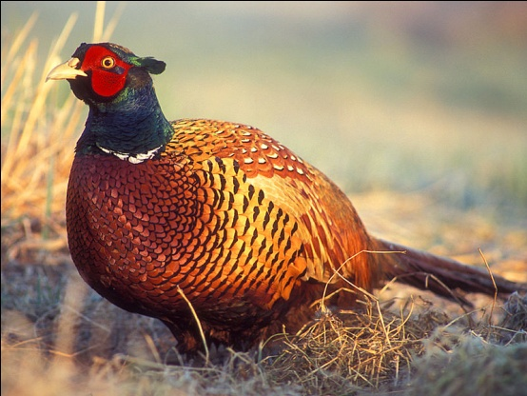
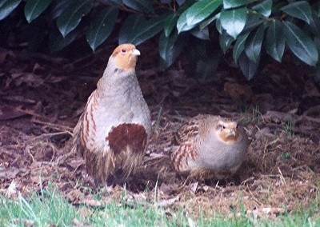
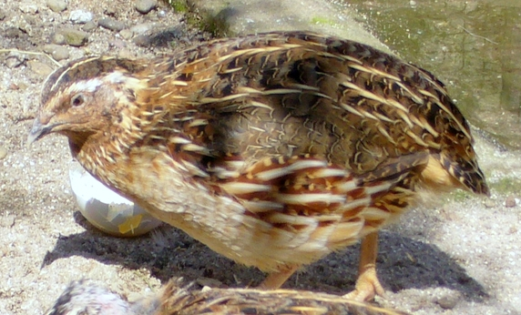
Zástupci
páv korunkatý – žije v indických džunglích, u nás chován
v zámeckých parcích a zahradách, samci – paví oka
krocan divoký – původem ze Severní Ameriky,
na krku lysá bradavičnatá kůže, samec „hudruje“
bažant obecný – žije v lesích a polích, živí se semeny a hmyzem, samec je pestřejší, samice splývá s okolím, chrání snůšku vajec
koroptev polní – hnízdo staví na zemi, dnes vzácné,
ohrožené, chráněné, samec má na břiše podkovu z peří
křepelka polní – pták stěhovavý, odlétá do Severní
Ameriky, vzácná, zákonem chráněná, volání „pět peněz“

Slide 4
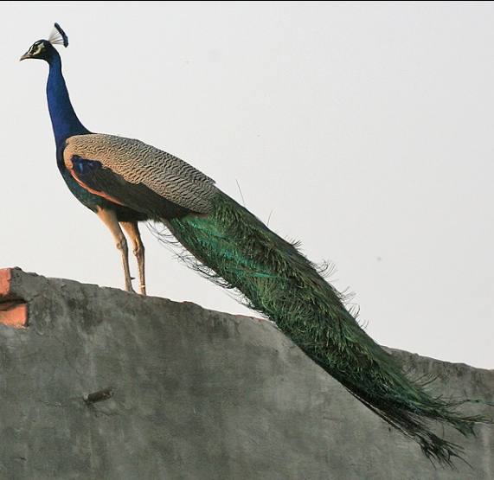
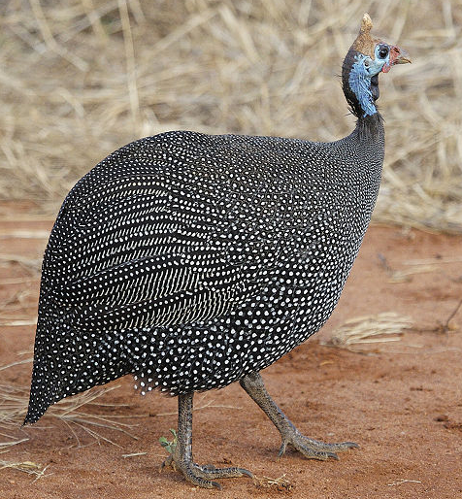
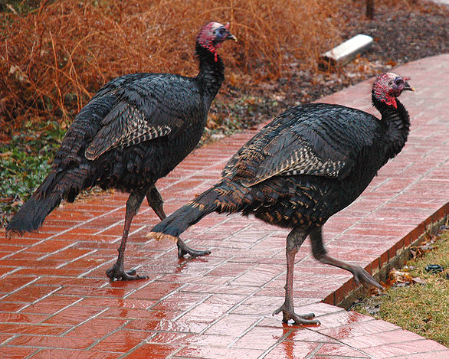
Hrabaví - zástupci
páv korunkatý
kur domácí
krůta domácí
krocan domácí
perlička kropenatá

Slide 5
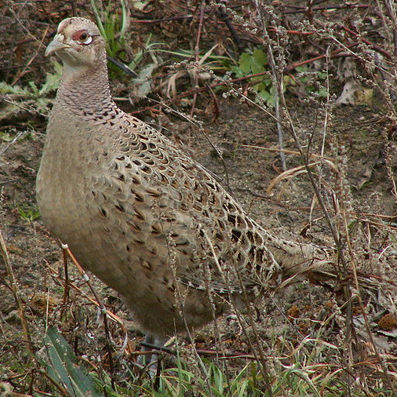
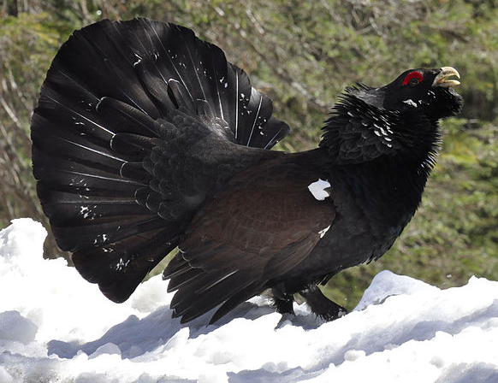
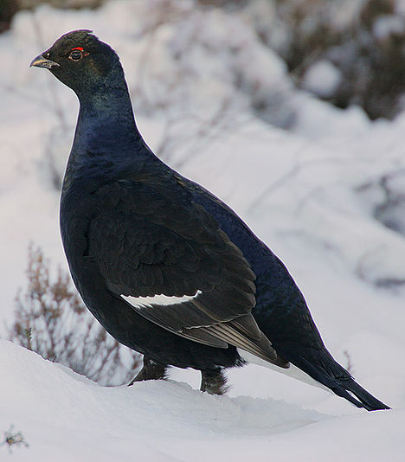
Hrabaví - zástupci
samec
samice
tetřev hlušec
bažant obecný
koroptev polní
křepelka polní
tetřívek obecný

Slide 6
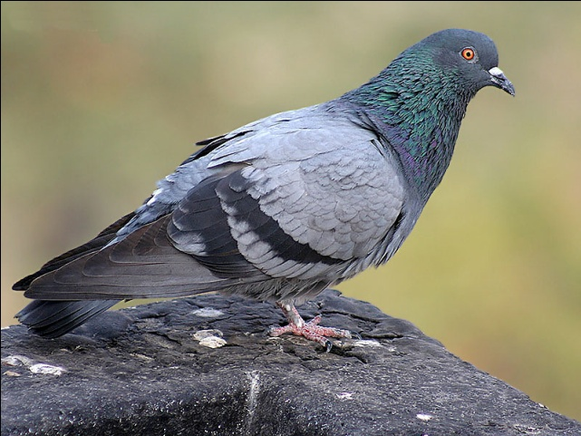
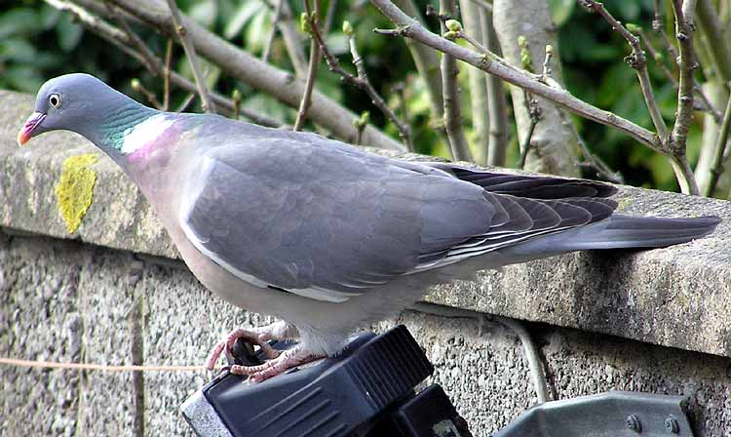
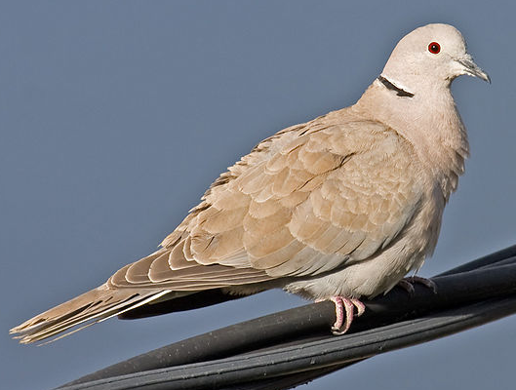
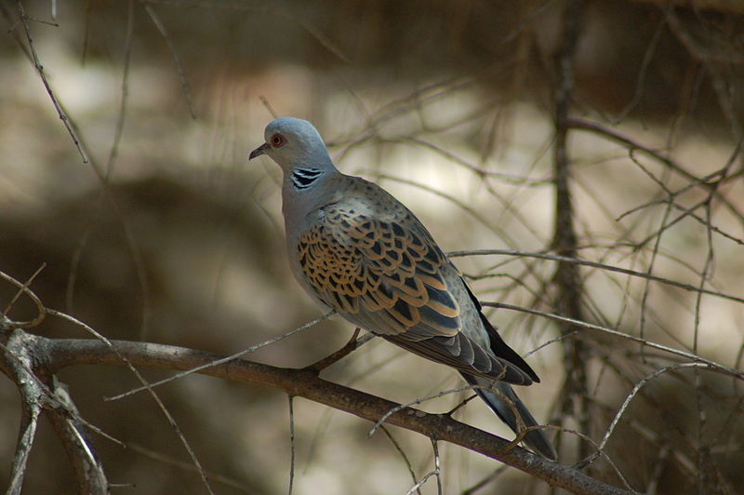
Měkkozobí
holub domácí
  mají ozobí – měkká část zobáku
  jsou krmiví – holubí mléko, mláďata krmí oba rodiče
  dobří letci – poštovní holubi
  bílý holub – symbol míru
  trus škodí na historických budovách a sochách
  rozšiřují parazity a choroby
holub hřivnáč – stěhovavý pták, odlétá
koncem září nebo v říjnu a přilétá v polovině března
hrdlička zahradní – hnízdí až 5 krát do roka,
přezimuje u nás
hrdlička divoká - stěhovavá

Slide 7
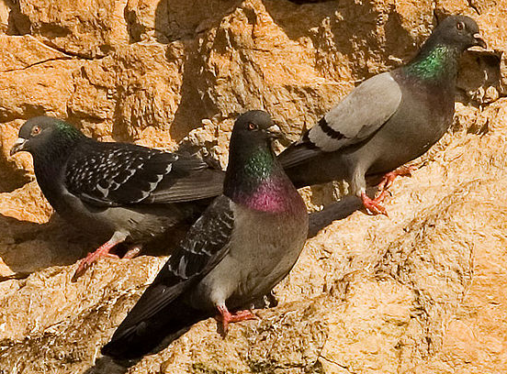
Měkkozobí
holub hřivnáč
holub domácí
holub skalní
hrdlička zahradní
hrdlička divoká

